Slide 1


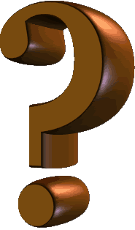

Розкажи мені, і я забуду
Покажи мені, і я запам’ятаю
Зацікав мене, і я навчуся

Slide 2

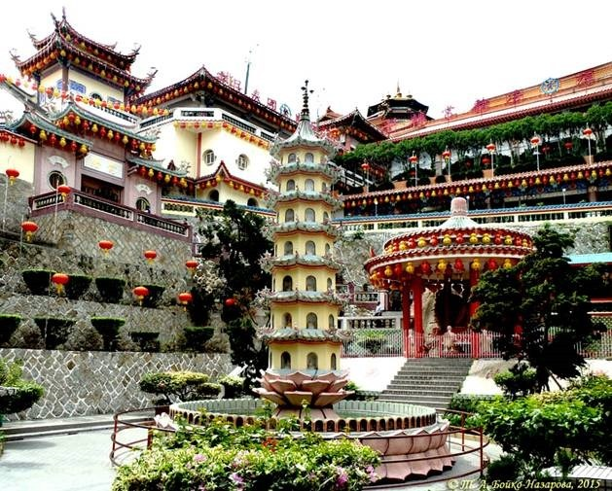
ТАНГРАМ
Танграм - старовинна східна головоломка з фігур, які одержані при розрізанні квадрата на 7 частин особливим чином: 2 великих трикутника, один середній, 2 маленьких трикутника, квадрат і паралелограм. майстерності».

Slide 3
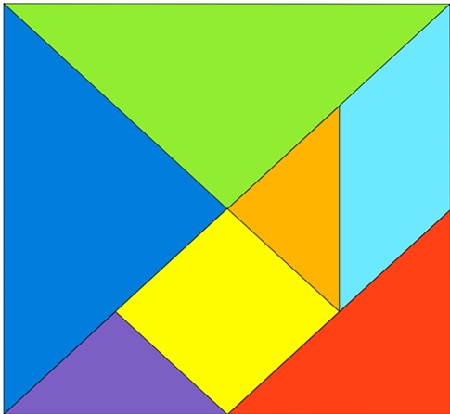
У результаті складання цих частин один з одним виходять плоскі фігури, контури яких нагадують всілякі предмети, починаючи від людини, тварин і закінчуючи знаряддями праці і предметами побуту. Такого роду головоломки часто називають "геометричними конструкторами", "головоломками з картону" або "розрізними головоломками".
Танграм означає «сім дощечок
майстерності».

Slide 4
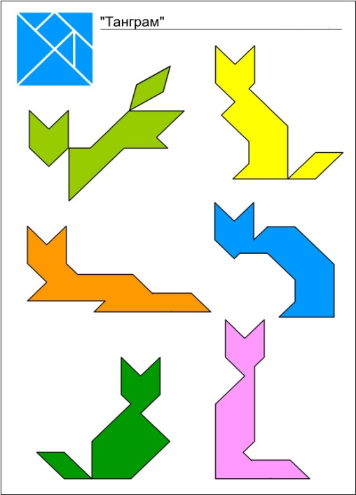
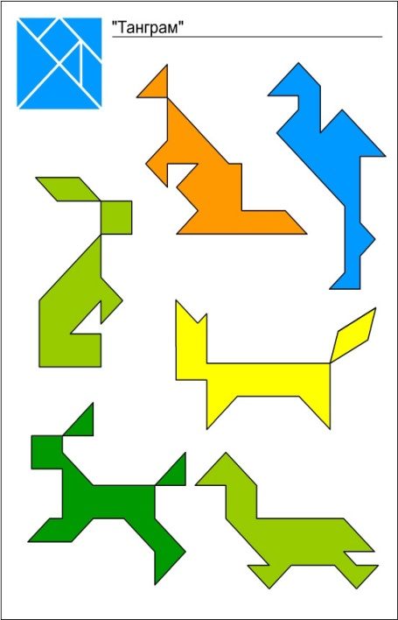
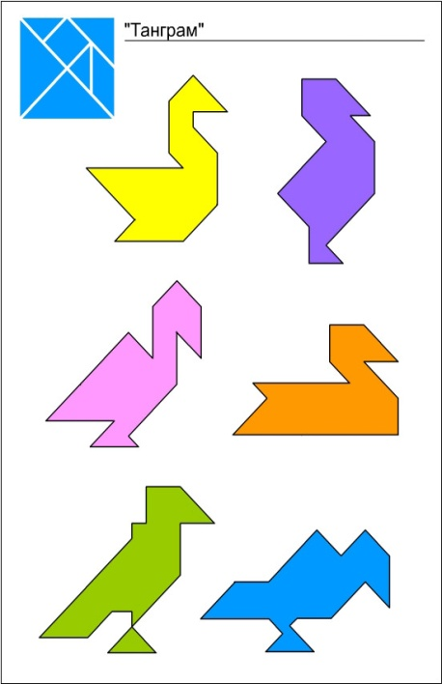
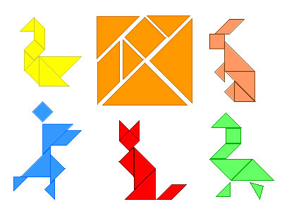
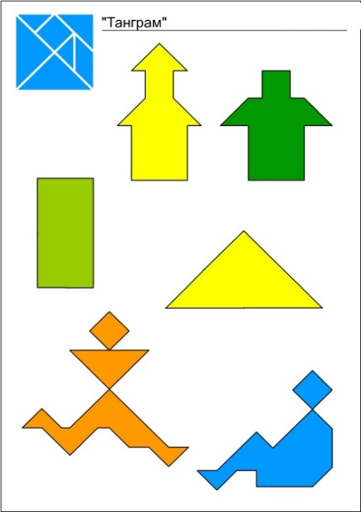

Slide 5
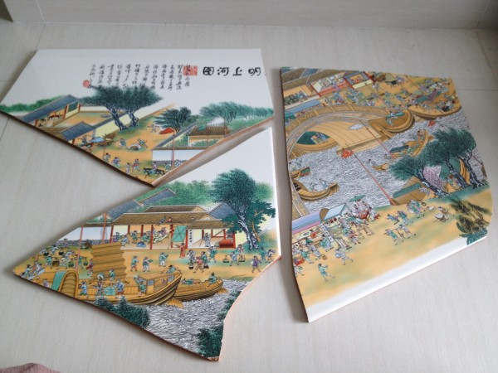
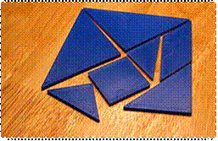
Легенда про розбиту плитку
Більше 4000 тисяч років тому в однієї людини з рук випала порцеляновий плитка і розбилася на сім частин. Засмучений, він поспіхом намагався її скласти, але кожен раз отримував все нові цікаві зображення. Це заняття виявилося настільки захоплюючим, що згодом квадрат, складений з семи геометричних фігур, назвали Дошкою Мудрості.

Slide 6
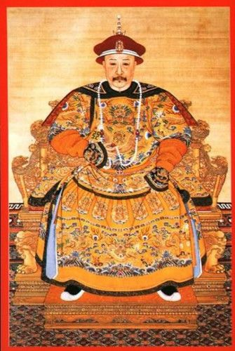
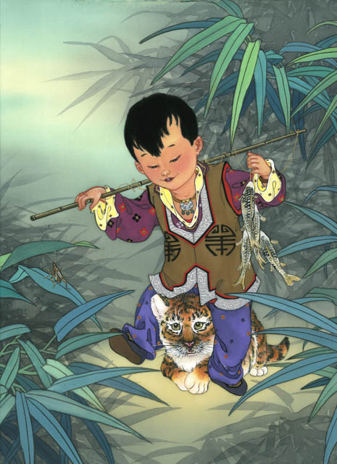
Легенда про те, як три китайскі
мудреці придумали Танграм
Майже дві з половиною тисячі років тому у немолодого імператора Китаю народився довгоочікуваний син і спадкоємець.
Йшли роки. Хлопчик ріс здоровим і кмітливим не по літах. Одне турбувало старого імператора: його син, майбутній володар величезної країни, не хотів вчитися. Хлопчикові доставляло більше задоволення цілий день бавитися іграшками.

Slide 7
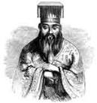
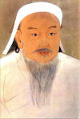

Імператор покликав до себе трьох мудреців. Один з них був відомий як математик, інший прославився як художник, а третій був знаменитим філософом. Імператор повелів їм придумати гру, бавлячись якої, його син збагнув би начала математики, навчився дивитися на навколишній світ пильними очима художника, став би терплячим, як справжній філософ, і зрозумів би, що часто складні речі складаються з простих речей.
художник
філософ
математик

Slide 8
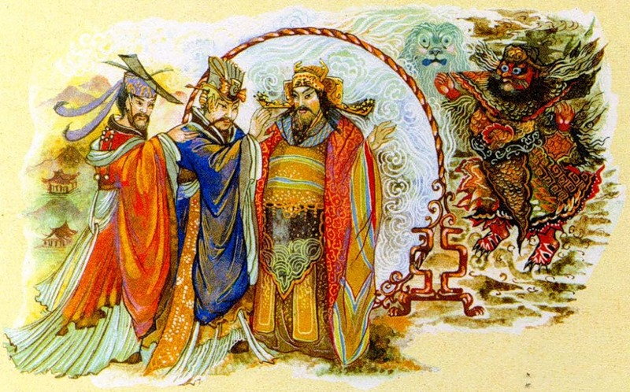
Три мудреці придумали "Ши-Чао-Тю" - квадрат, разрізаний на сім частин. Кажуть, що танграм був улюбленою грою Наполеона, який, втративши трон, у вигнанні проводив довгі години за цією забавою, «тренуючи своє терпіння і винахідливість».

Slide 9
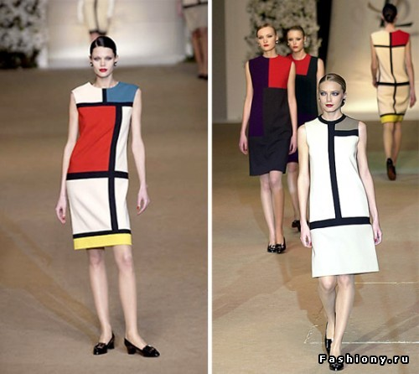


Застосування танграму
Дизайн одягу

Slide 10
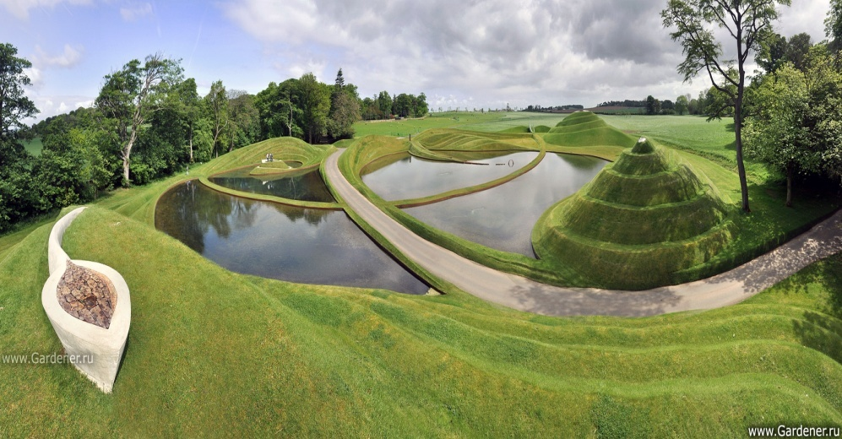
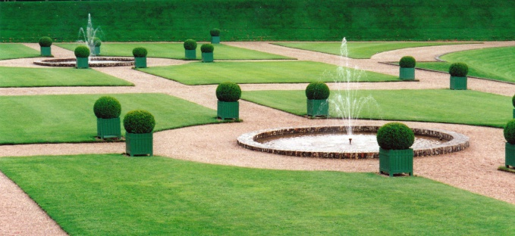
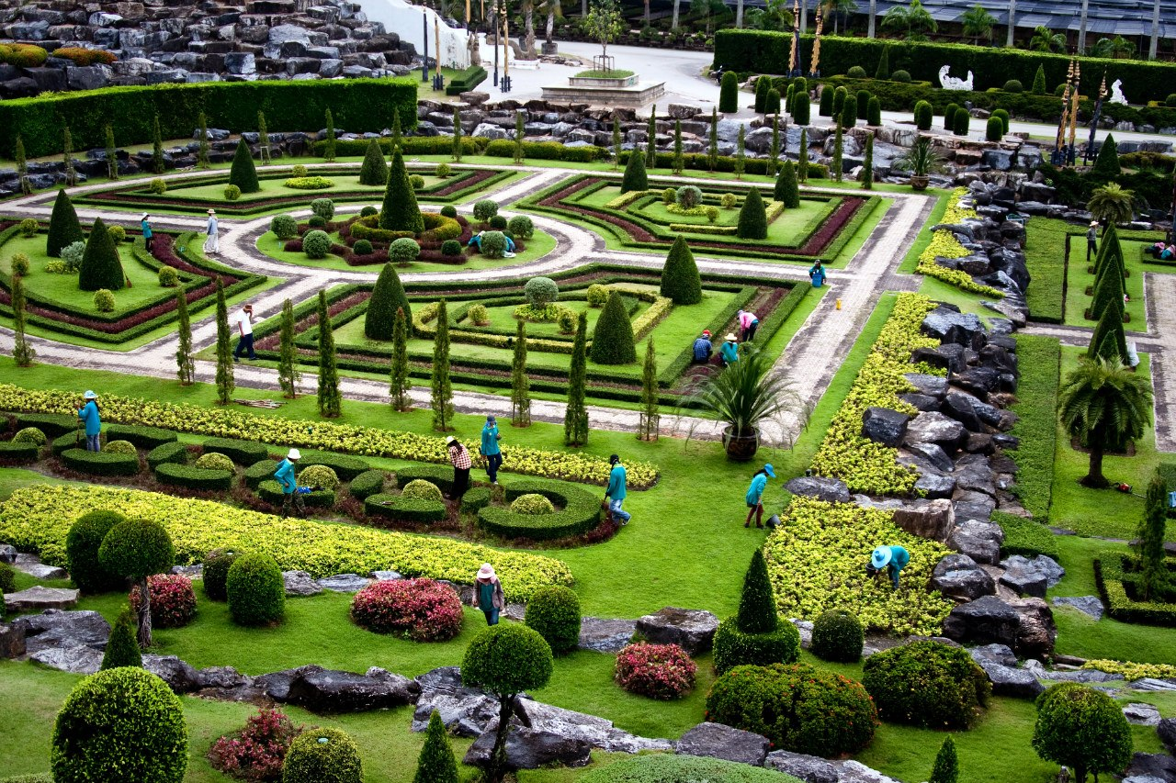
Ландшафтний дизайн

Slide 11
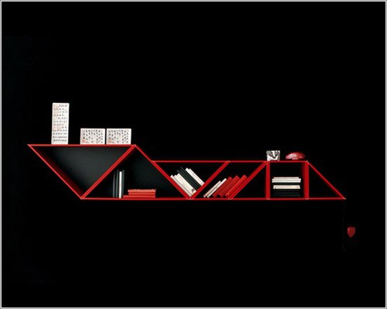
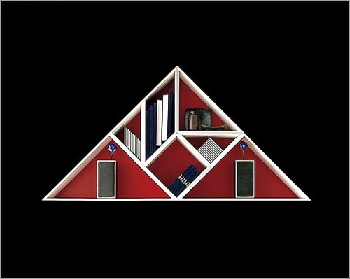
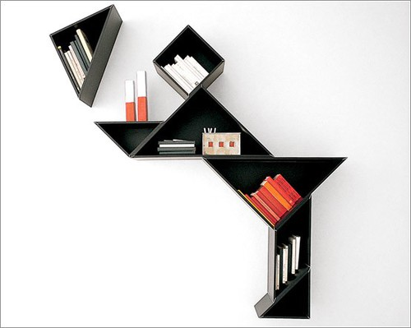
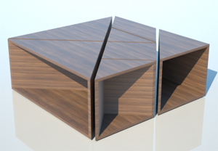
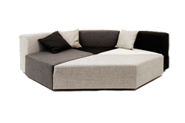
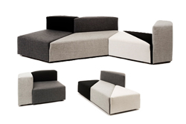
Танграм і … меблі

Slide 12
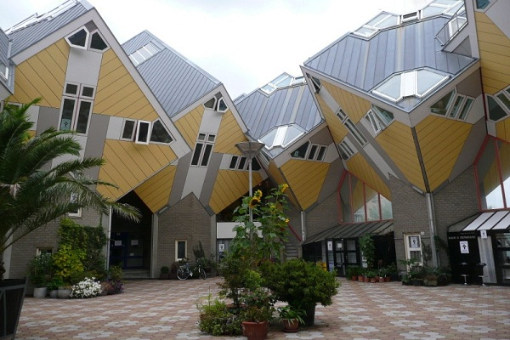
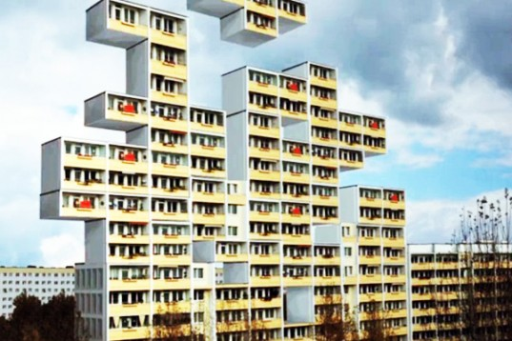
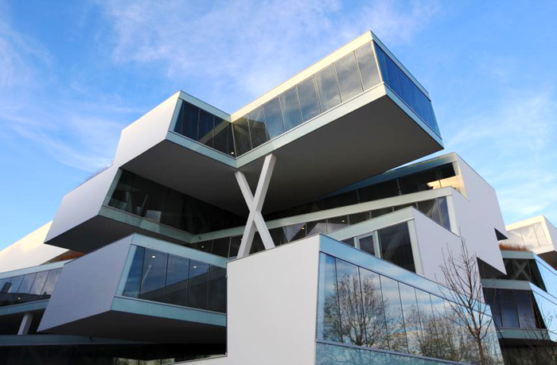
Танграм і архітектура

Slide 13
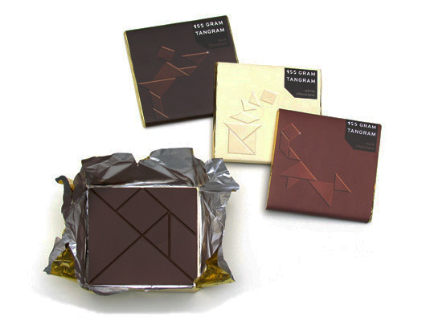
Шоколад

Slide 14
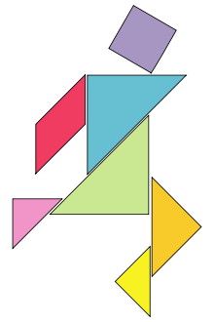
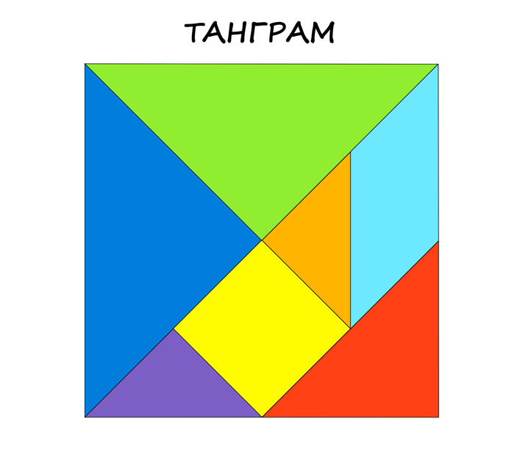
Правила гри
Фігура повинна складатися з усіх семи частин танграма.
Частини не повинні накладатися одна на іншу.
Частини мають дотикатися одна до другої.

Slide 15
Ну, а зараз – швидше за роботу!
Виготовлення танграма:
Приготувати листок бумаги з нанесеним танграмом і ножниці.
Акуратно виріжте кожну частину головоломки.

Slide 16

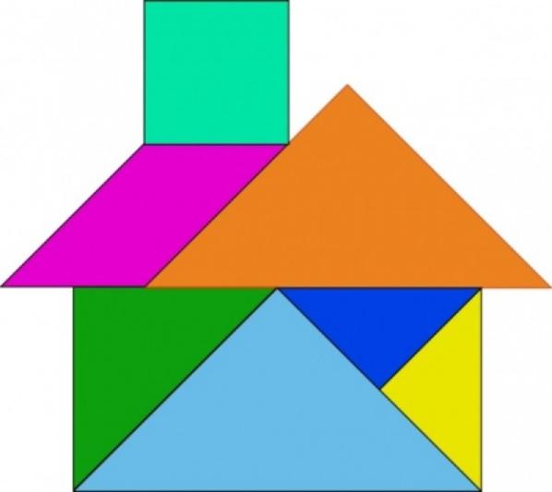
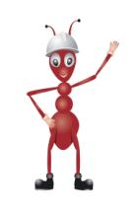

Slide 17


Slide 18
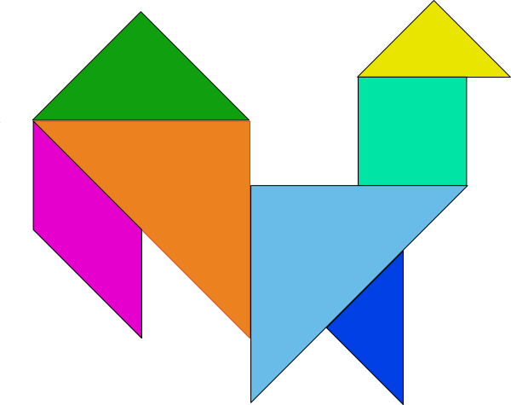

Slide 19
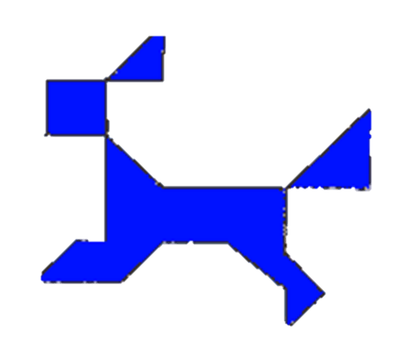

Slide 20
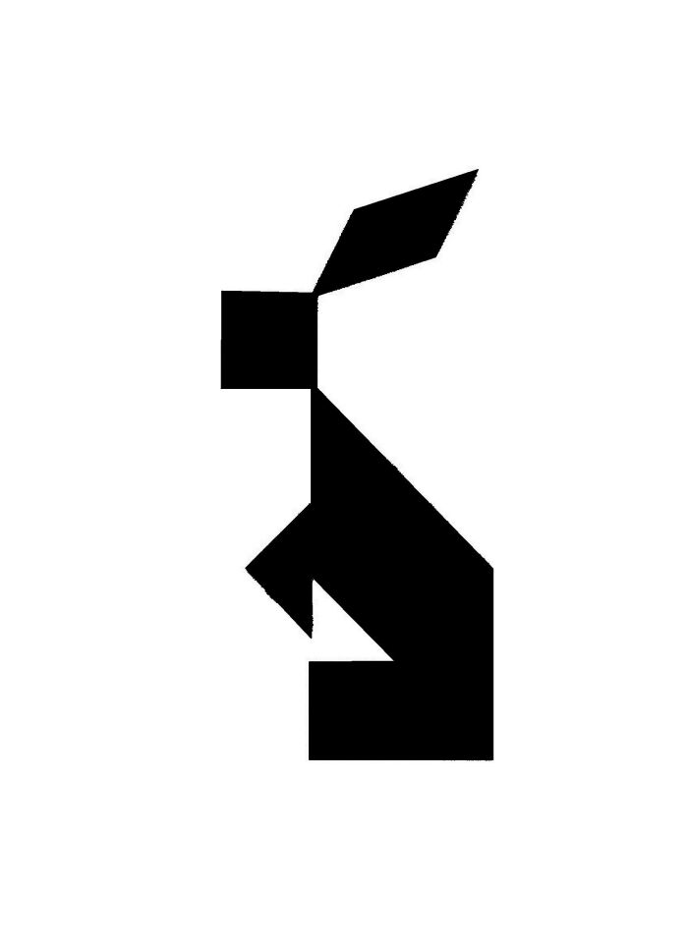
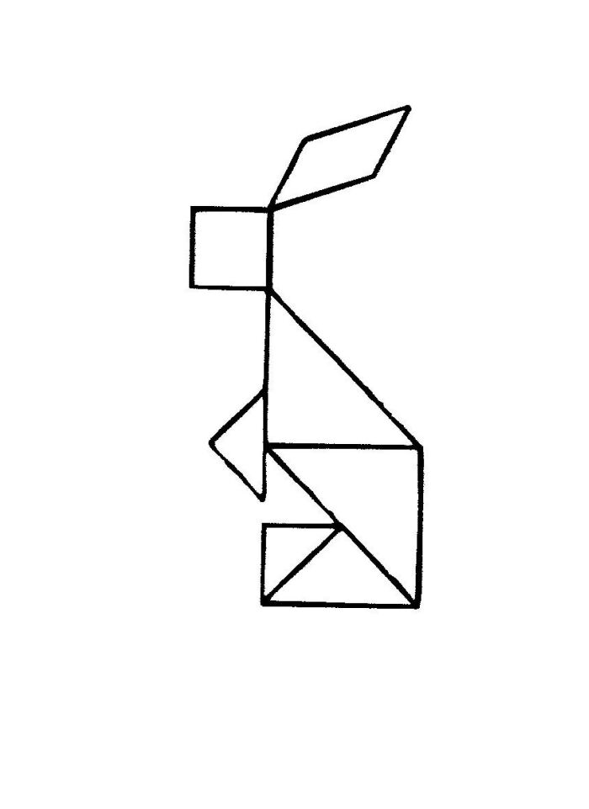

Slide 21
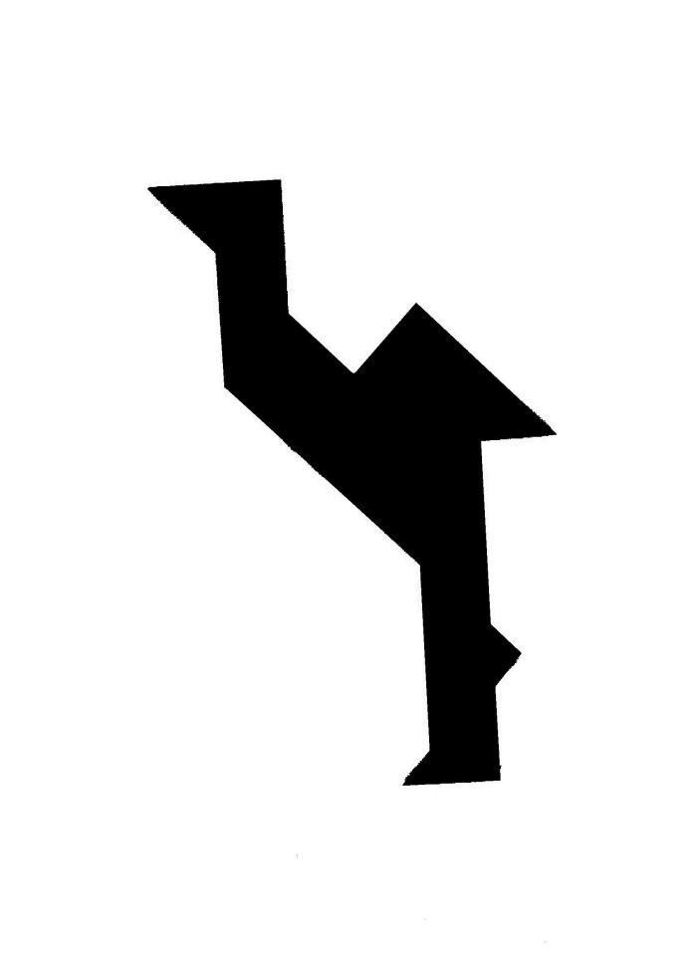
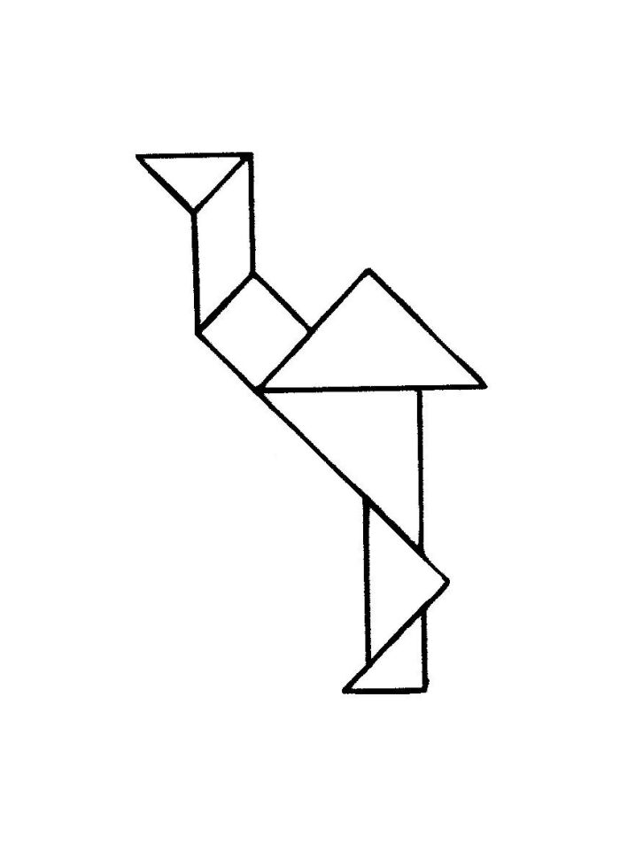

Slide 22

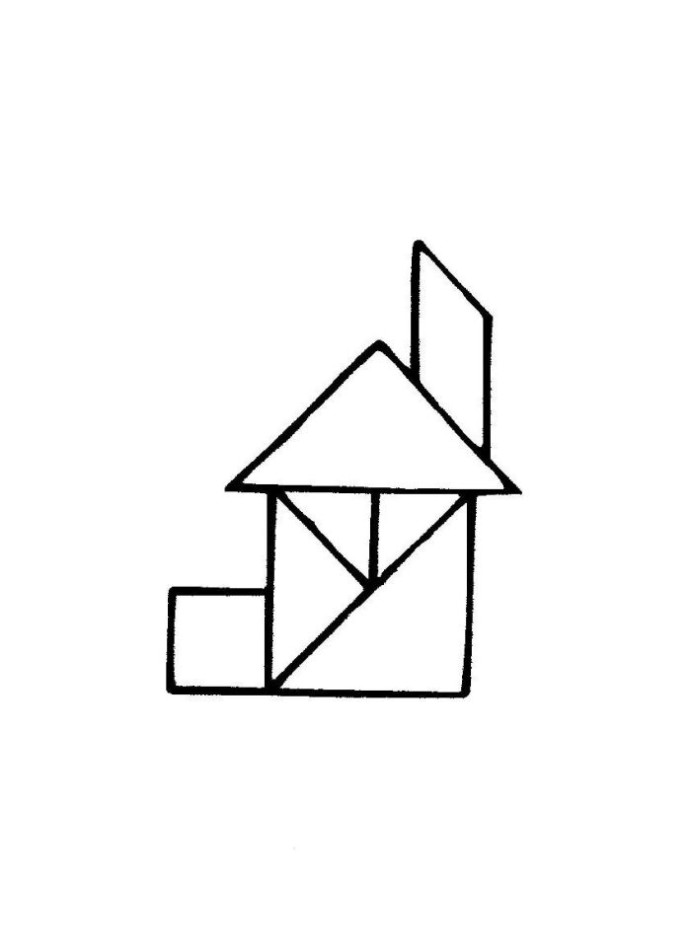

Slide 23
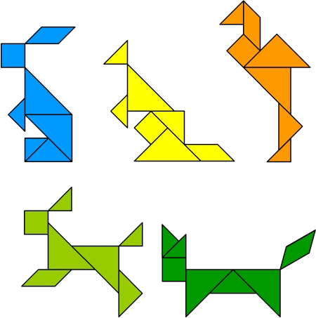

Slide 24
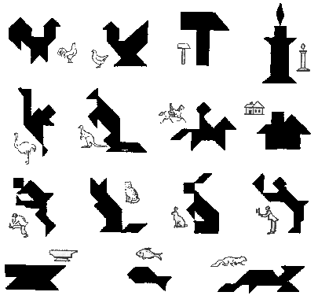

Slide 25
Не опускайте рук, займіться математикою,
і ви прозрієте душею …
М.П.Кравчук

